Slide 1
МКДОУ детский сад
комбинированного вида
«Ласточка» р.п. Варгаши
«Есть в Варгашах завод»
Конкурс презентаций «Наша дошкольная жизнь»
Номинация «Маленькие патриоты»
Сунгурова Раиса Михайловна
Воспитатель
Первая квалификационная категория.

Slide 2
Цель: Формировать у детей чувство любви к родному краю, к своей малой родине.
Задачи:
1. Расширять представления детей о предметах и явлениях окружающего мира.
2. Воспитывать уважение к людям труда, живущим в поселке.
3. Воспитывать чувство сопричастности к жизни поселка и района (патриотические даты и праздники: 90 - летие Варгашинского района, 70 – летие Курганской области),
4. Развивать у детей интерес и любознательность к истории и развитию предприятий поселка, где работают родители и родственники.

Slide 3
Родной край
Жура-жура-журавель! Облетал он сто земель. Облетал, обходил, Крылья, ноги натрудил. Мы спросили журавля: - Где же лучшая земля?
- Отвечал он, пролетая: - Лучше нет родного
края!
П. Воронько

Slide 4
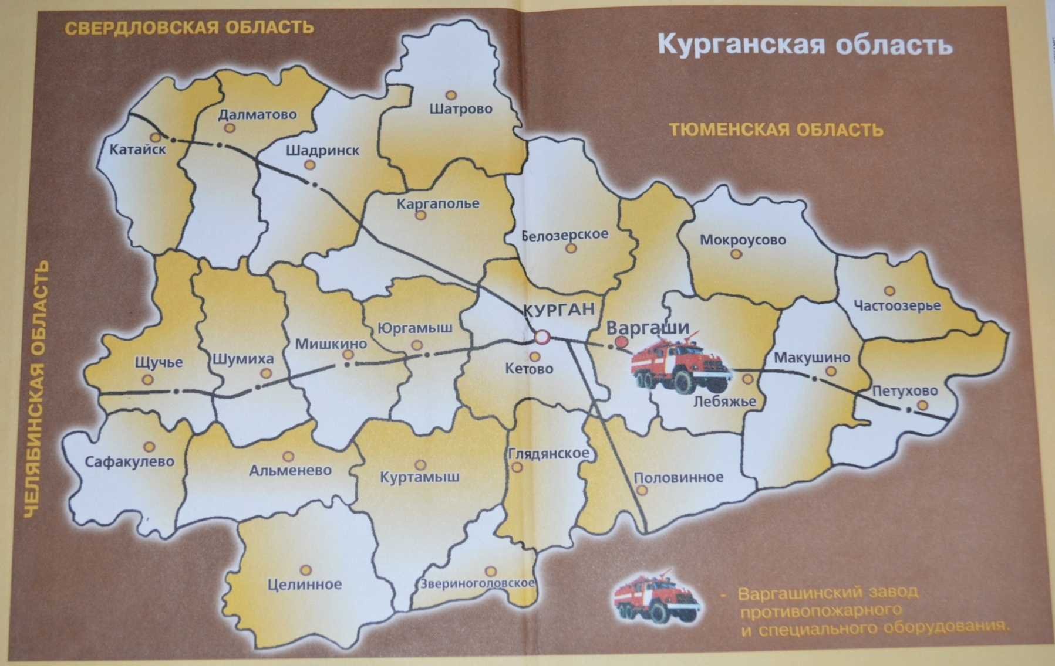
История завода, где работают наши мамы и папы.

Slide 5
Когда страна в огне горела,
Страдал великий наш народ, Был в Варгаши ( война велела) эвакуирован завод.
Это произошло в 1941 году. В поселок Варгаши Курганской области из города Торжка был эвакуирован завод противопожарного оборудования. Кадровых рабочих, приехавших из Торжка, осталось немного. К станкам встали молодые 16 - летние девушки и парни. Всю войну они трудились по 12 часов без выходных и отпусков.

Slide 6
1942-1943 годы
Завод выпускал военную продукцию - корпуса авиабомб.
До 200 корпусов в сутки, при плане 150 штук.

Slide 7
В музее завода

Slide 8
В 1945 году на заводе начали выпускать пожарные машины

Slide 9
После войны - мир
В настоящее время пожарные машины Варгашинского завода противопожарного и специального оборудования знают не только в нашей стране, но и далеко за ее пределами. Они принимали участие в выставках в Германии, Японии, Турции, Сирии.

Slide 10
Визитная карточка завода. Пожарная машина на постаменте встречает каждого, кто приходит на завод.

Slide 11
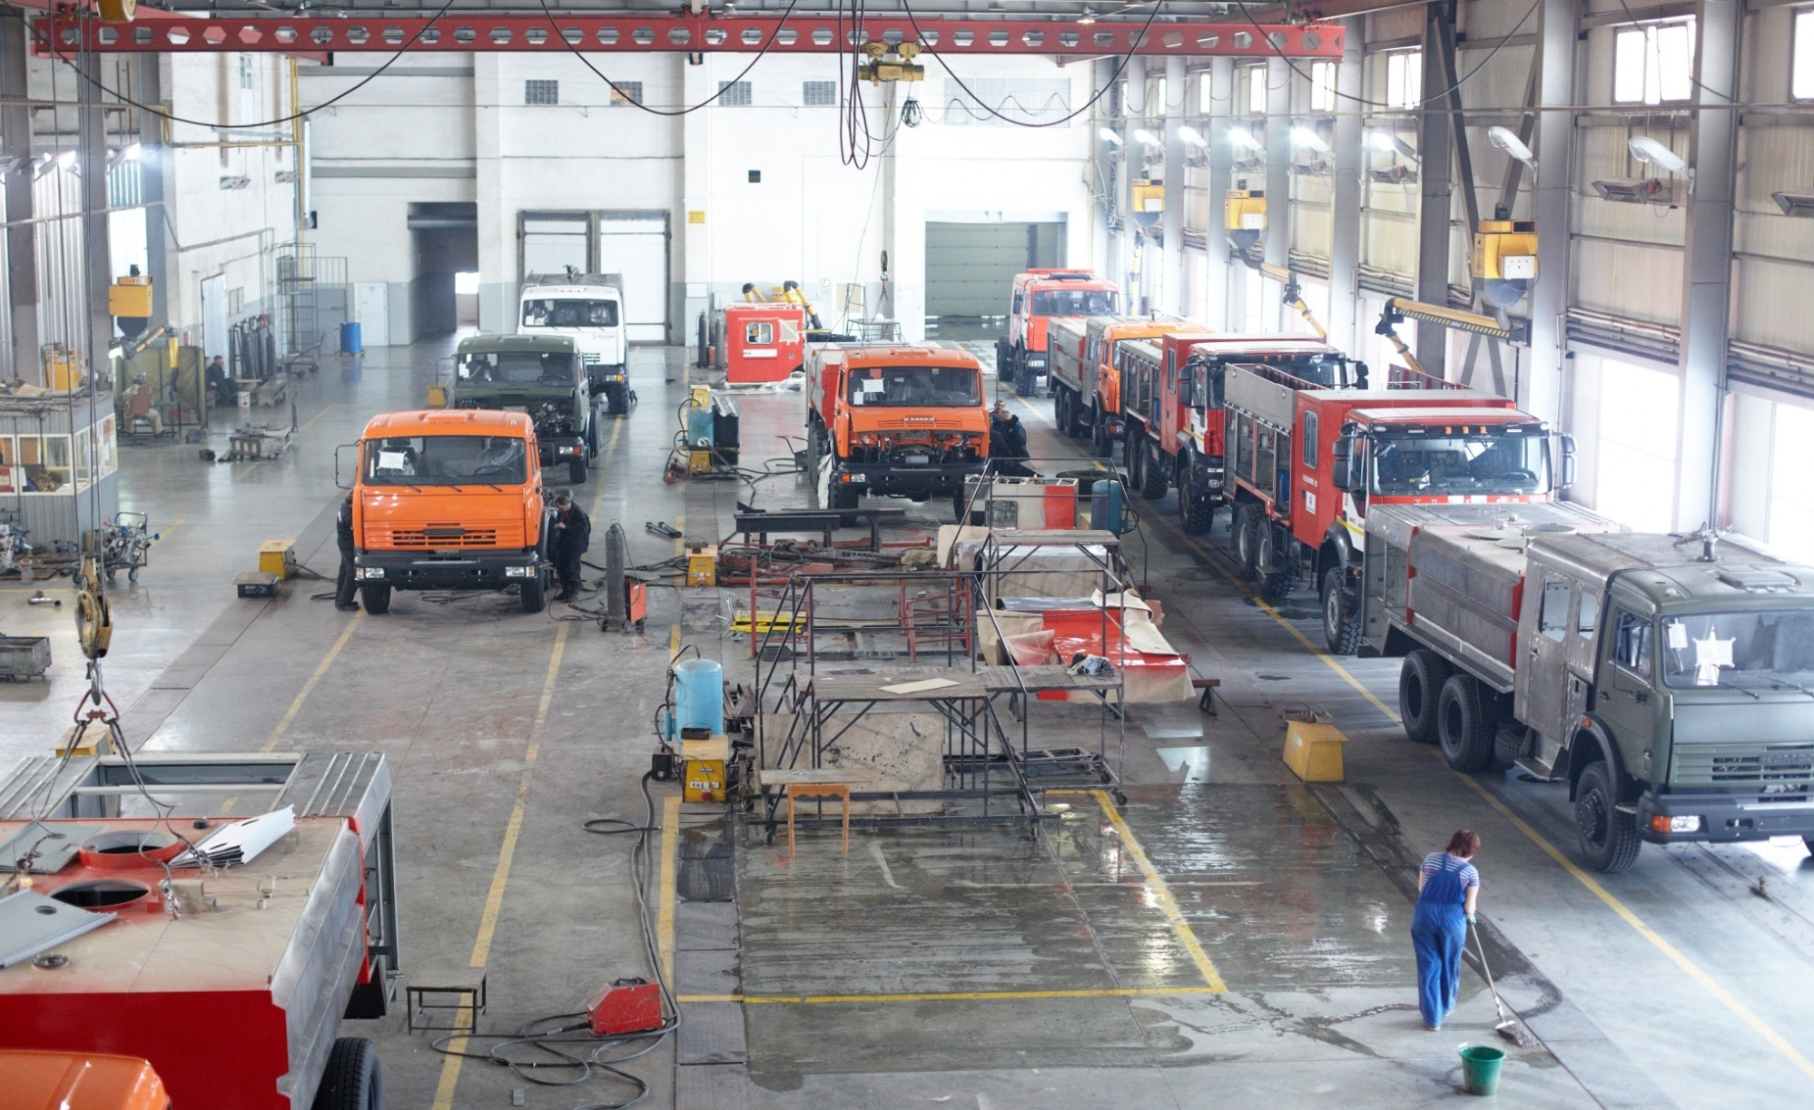
Ввысь поднялись просторные и светлые цеха

Slide 12
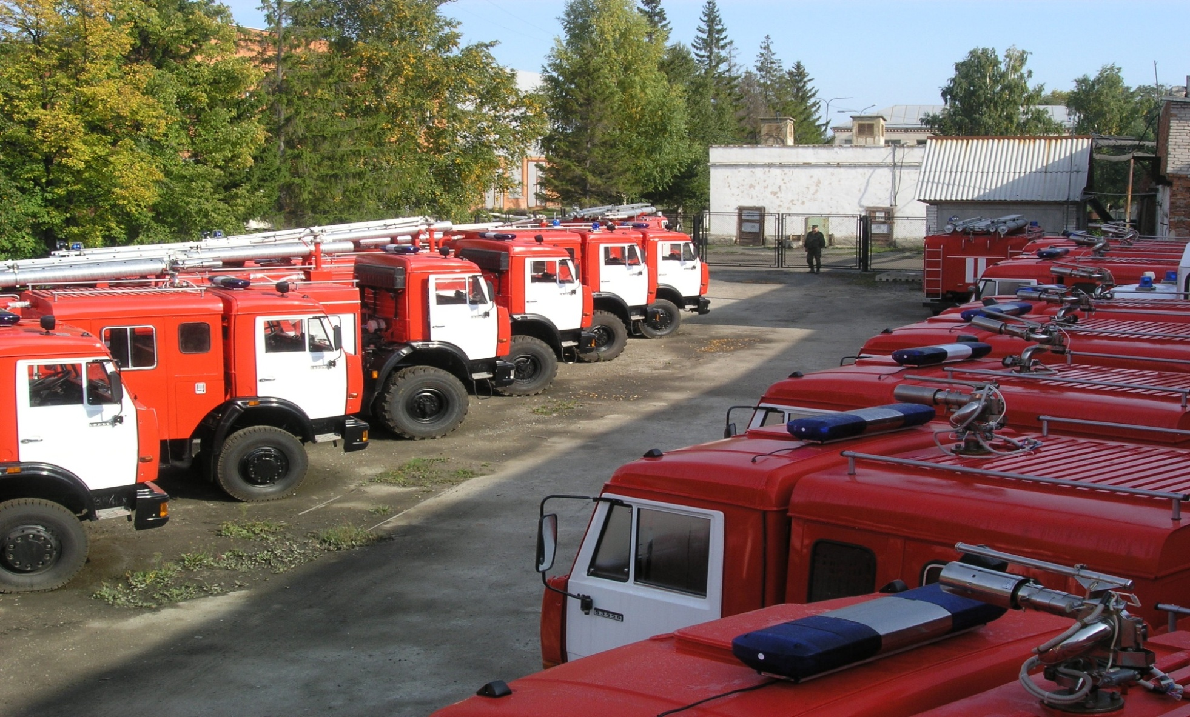
«Детский сад» для пожарных машин

Slide 13
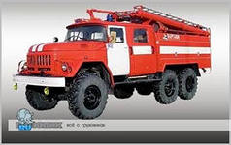
Кто делает пожарные машины ?
Бежит машина красная не выключая
фар. На службу на опасную, Спешит тушить пожар.

Slide 14
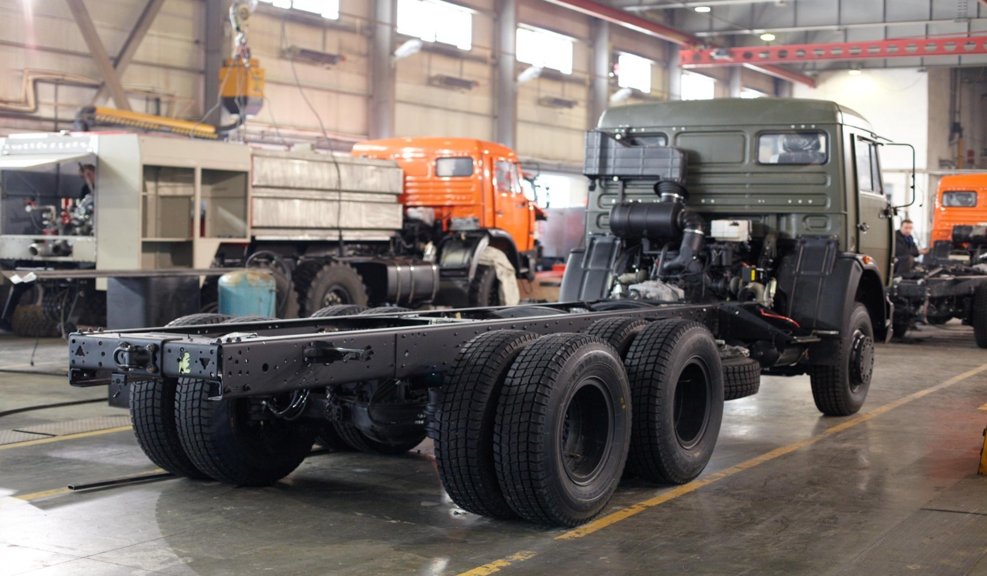
Такой машина приходит на завод. Это называется «шасси».

Slide 15
Конструктор
Пожарную
машину
конструктор
разработал.
День и ночь
не спал,
работал.

Slide 16
Слесарь
Мне нужны такие
вещи:
молоток, тиски и клещи.
Ключ, напильник и ножовка.
А всего нужней сноровка.

Slide 17
Токарь
Токарь склонился над умным станком.
Тонкая стружка бежит ручейком.

Slide 18
Сварщик
Он в синей спецовке
и в синих очках.
Он синюю молнию
держит в руках.

Slide 19
Маляр
Есть у мастера
сноровка.
Водит кистью
очень ловко,
Но вместо кисти он принес
металлический насос.

Slide 20
Электрик
Электрик в машине
монтирует проводку.
Действует умело, четко, ловко.

Slide 21
На заводе трудятся замечательные люди. Ими гордится завод.

Slide 22
За свой труд заводчане получают награды и признание

Slide 23
Используемая литература
Спасибо за внимание!
1.Уголок России Варгашинский район Курганской области. Варгаши., 2004.
2.Кузьмин А. Есть в Варгашах завод ГИПП., 2001
3.Ветер времен. Курган. Зауралье, 2003.
4.Фотоархивы музея завода.

